Slide 1
Non-invasive prediction of hemoglobin level using machine learning techniques with the PPG signal's characteristics features
Author : A. ReşitKavsaoğlu, KemalPolat, M.Hariharan
Applied Soft Computing 37 (2015)
2018.11.05
YeongJun Jeon

Slide 2
Contents
First, Outline
Second, Materials & Methods
Third, Results & Discussion
Fourth, Conclusion

Slide 3
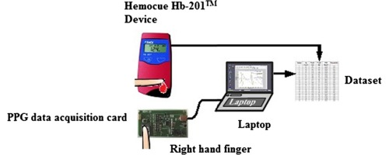
First, Outline
헤모글로빈(Hemoglobin)은 혈액투석(Hemodialysis)을 하거나 적혈구 감소증(Oligocythemia) 그리고 빈혈(Anemia)을 가지고 있는 환자들은 지속적으로 측정을 해야 한다.
헤모글로빈을 측정하기 위해서는 신체에서 혈액 샘플을 직접 채취를 해야하는데 이 부분은 환자에게 매우 고통스러운 과정이다.
본 논문은 PPG(PhotoPlethysmoGraphy) 신호의 특징과 다양한 Machine Learning Algorithm을 이용하여 헤모글로빈을 예측하기 위한 방법을 제안한다.
33명의 PPG 신호를 10개의 주기로 측정하고 40개의 features를 추출하였다. 이 외에 성별 정보, 키, 체중 및 연령도 고려하여 분석하였다.
헤모글로빈 Level은 Hemocue Hb-201TM기기와 동시에 측정하였다.
Notes:
광혈류 측정계라고 부르는 photoplethysmograph는 그리스 어로 빛을 뜻하는 photo와 증가함을 뜻하는 plethysmos, 그 리고 기록한다는 뜻의 graphos가 결합한 것으로서, 빛을 이 용하여 어떤 물체의 부피의 변화를 기록하는 기계를 말한 다. 임상적으로는 혈류량의 측정에 많이 사용되어 광전용적 맥파계, 혹은 광혈류량계 등으로 이해되기도 하지만 광용적 계라고 이해하는 것이 타당하다.

Slide 4
First, Outline
사용한 Machine Learning 기법은 classification and regression trees – CART, least squares regression – LSR, generalized linear regression – GLR, multivariate linear regression – MVLR, partial least squares regression – PLSR, generalized regression neural network – GRNN, MLP – multilayer perceptron, and support vector regression – SVR 이다.
최적은 Features를 선택하기 위해 RELIEFF feature selection (RFS)과 correlation-based feature selection (CFS)가 사용되었다.
Original features와 CFS와 RFS를 사용한 features들을 서로 다른 Machine Learning techniques를 사용하여 헤모글로빈 level을 비교 분석하였다.
성능평가를 위해서 mean absolute error – MAE, mean square error – MSE, R2 (coefficient of determination), root mean square error – RMSE, Mean Absolute Percentage Error (MAPE) 그리고 Index of Agreement – IA를 사용하였다.
RFS와 SVR을 이용하여 가장 유망한 결과를 얻었다. ( MSE-0.0027 )

Slide 5
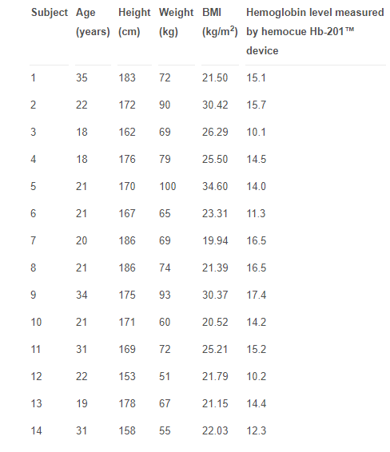
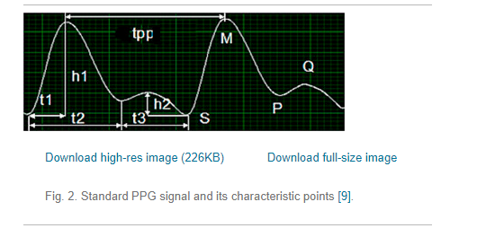
Second, Materials & Methods
Hemoglobin measurement setup and dataset based on PPG signal
본 연구에서는 PPG신호는 혈액 샘플을 채취하지 않고 33명의 Data obtainment card를 통해서 수신받았다.
또한 “Hemocue Hb-201TM” 장치를 통해 PPG신호를 동시에 측정을 수행하였다.

Slide 6
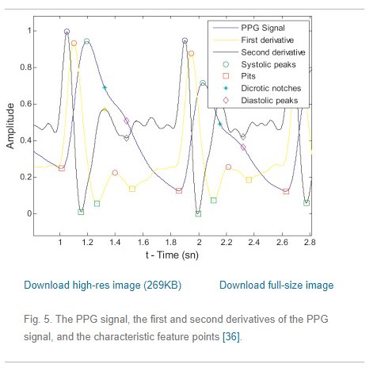
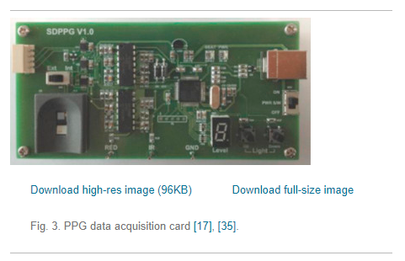
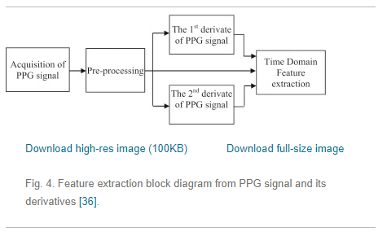
Second, Materials & Methods
Acquisition of PPG signals and feature extraction process
PPG신호를 측정하기 위해 STM32F103xC ARM 보드를 이용하였다.
Pre-proccesing으로 PPG신호의 노이즈를 제거하기 위해서 low-pass FIR filter with an N = 200 points & 10 Hz cut-off frequency를 이용하였다.
21 time-domain features from the PPG signal
8 time-domain features from the first derivative of the PPG signal
7 time-domain features from the second derivative of the PPG signal
the remaining 4 features from the combination of the first and second derivatives of the PPG signal.

Slide 7
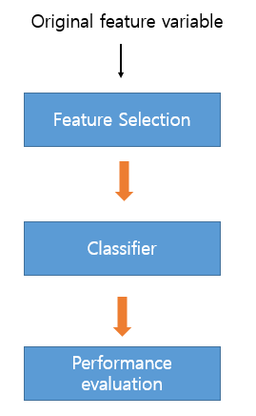
Second, Materials & Methods
The stages of used methods : Feature selection process
Feature selection
: Feature Selection은 데이타(Data)를 가공하는 방법 중 하나로, 마치 필터(filter)처럼 작용하여, 데이타 중 필요한 feature만을 선택해 사용하는 것이다. 많은 feature은 모델의 복잡성을 높이고, 과정을 이해하고 설명하게 어렵게 만들기 때문에 feature는 적을 수록 좋다.
모델의 예측 성능을 향상시킨다.
빠르고 비용효율적인 모델을 제공한다.
data를 추출해내는 내부과정을 이해하기 쉽다. (Whitebox)
Filter Method
: 각 feature에 통계적인 점수를 부여하여 점수(score)에 의해 순위(rank)가 결정된다. 순위가 높은 순서대로 feature로 선택한다. 그러나 각 feature을 univariate. 즉 독립변수로 본다. classifier로부터 feedback이 없다.

Slide 8
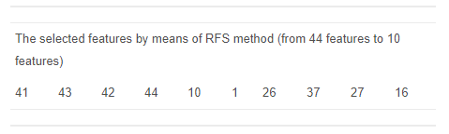
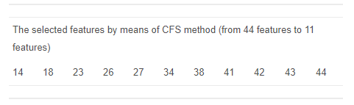
Second, Materials & Methods
The stages of used methods : Feature selection process
RELIEF based feature selection (RFS)
1992년 Kira와 Rendell이 제안한 형상 선택 알고리즘이며, Binary 데이터 분류에 사용된다. 독립적인 heuristic한 구조를 가진다.
많은 강점을 지니며 주어진 features와 training samples의 수에 대한 linear time만 필요하다.
continuous data 또는 binary data에 적용할 수 있으나 불필요한 features가 있고 training sample이 적은 경우에는 구별을 제대로 못할 수 있다.
Correlation-based feature selection (CFS)
Correlation은 featurs가 Data Set의 다른 features와 관련성과 output과 관련이 있는지 없는지 측정하는데 사용이 된다.
feature은 class와 관련이 있지만 다른 관련 feature과 중복되지 않는 경우에 좋다.
Correlation이 있는 경우에 feature의 good side가 class와 높은 상관관계가 있는지 또는 다른 feature와 높은 상관관계가 없는지 여부에 따라 측정된다.
correlation coefficient probability( p-value )를 사용하여 모든 dataset에서 significant features를 선택한다. 본 연구에서는 p < 0.01로 선택했다.
Notes:
Heuristic이란 불충분한 시간이나 정보로 인하여 합리적인 판단을 할 수 없거나, 체계적이면서 합리적인 판단이 굳이 필요하지 않은 상황에서 사람들이 빠르게 사용할 수 있는 어림짐작의 방법이다.

Slide 9
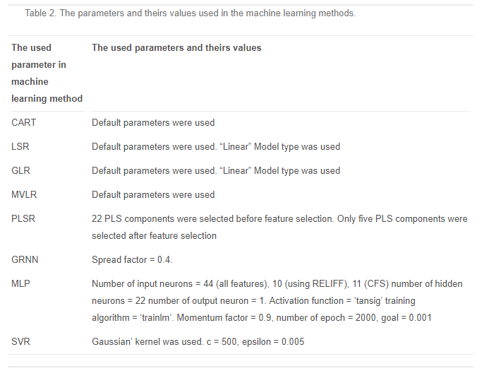
Second, Materials & Methods
The stages of used methods : Machine learning methods used
본 연구에서는 각 개인의 PPG 신호에서 40개의 Features를 추출하였다. 또한 성별 정보, 키, 체중 및 연령 정보도 포함하였다.
44가지의 특징들이 Machine Learning Algorithm에 입력되었고 헤모글로빈값이 추정되었다.
사용된 Machine Learning Algorithm은 CART, LSR, GLR, MVLR, PLSR이다.
Data의 70%는 training에 사용되었고 30%는 testing에 사용되었다.
Training과 Testing은 25번 반복되었다.

Slide 10
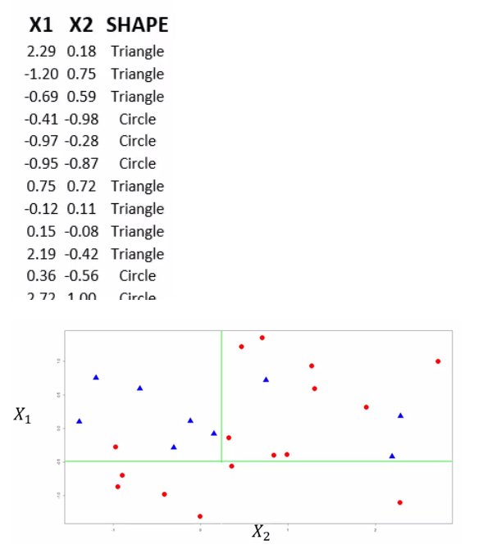
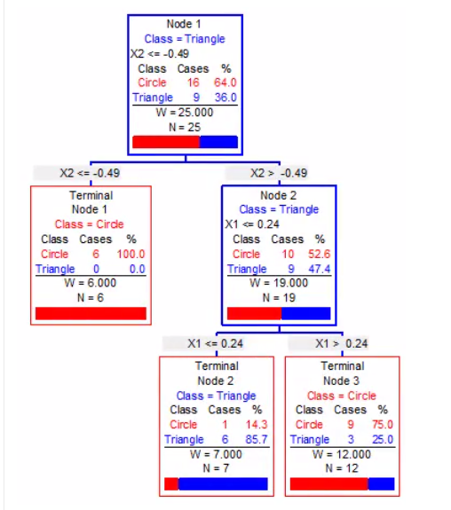
Second, Materials & Methods
The stages of used methods : Machine learning methods used
Classification and regression trees (CART)
- Classification and regression trees are machine learning methods for constituting prediction models from the data. Models are obtained with successive data space partitioning and the concordance of a simple prediction method within each division. As a result, splitting can be shown in a schema as a decision tree. Classification trees are designed for dependent variables, which take the foreseen error measured in terms of wrong classification costs (expenses) and the irregular values at a finite number. Regression trees are generally for variables, which take permanent or sequential disjoint values and depend on the estimation error measured with the quadratic difference between the observed and predicted values

Slide 11
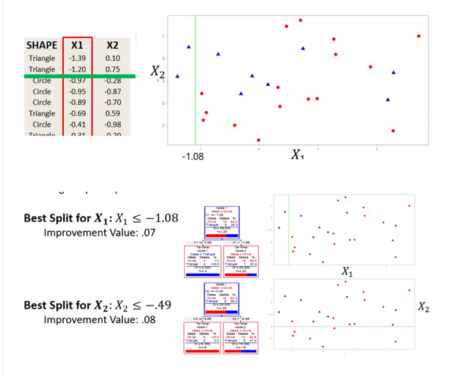
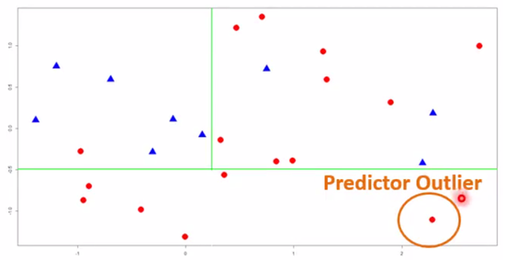
Second, Materials & Methods
The stages of used methods : Machine learning methods used
Classification and regression trees (CART)
Improvement Value가 최대가 되는 값과 오차를 최소화 하는 수 백가지 혹은 수천 가지의 트리를 생성하여 최종의 트리를 결정하게 되는 것.
장점으로는 결측 값이 있거나, 변수가 매우 많거나, 비선형 관계이거나 혹은 이상치가 존재하더라도 모형을 쉽게 구축할 수 있습니다.
또한 첫 번째 노드의 경계 값을 구분한 후 다음 노드로 전개하게 됩니다. 즉, 아래 그림과 같이 최종 노드(혹은 터미널 노드)인 X1은 X2 데이터 중에 -0.49 이상인 데이터와의 관계에서만 교호작용을 고려하게 되는 것입니다. 이것을 Local Effect Modeling라고 한다.
CART는 각 노드로 구분해 나가기 때문에 어떤 이상치가 전체 혹은 다른 노드에는 영향을 미치지 않게 되는 것
Notes:
먼저 X1 변수만을 대상으로 오름차순으로 정렬한 뒤에 종속변수 Shape에 대해 Triangle과 Circle 그룹을 분리하기 가장 적당한 지점(X1 <= -1.08)을 선택합니다. 그 결과는 아래 그림과 같습니다. X2도 마찬가지로 데이터를 정렬한 뒤 분리 지점을 찾습니다. X1과 X2 중에서 Improvement Value 가 큰 값을 첫 번째 의사결정 트리로 선정하게 됩니다. 즉, 기여도가 큰 중요 변수라는 의미가 됩니다.
위 결과를 보시면 X2의 Improvement Value 가 더 크기 때문에 X2 <= -.49 이하 혹은 이상의 두 가지 노드로 먼저 구분하게 됩니다. 그런 다음 남은 변수인 X1에 대해서 또다시 데이터를 정렬한 후 Improvement Value 가 최대가 되는 X1 분리 지점을 찾아서 또 다시 노드를 만들게 됩니다. 그런 후 최종적으로 가장 최적인 CART 트리를 선택하게 되는 것입니다.
[출처] 머신러닝 CART 의사결정 기법 소개 2탄|작성자 데이터 랩스

Slide 12


Second, Materials & Methods
The stages of used methods : Machine learning methods used
Least squares regression (LSR)
- The least squares method is a standard approach for the approximate solution of the over-determined systems; that is, they are the equation sets in which there are more equalities than unknowns. “The least squares” method is the minimization of the sum of the errors made in equality result within the general solution. The least squares method divides the problems into two categories: linear or ordinary least squares and nonlinear least squares, depending on whether each unknown value of the redundancies is linear. The linear least squares problem occurs in statistical regression analysis; there is a closed-form solution available. A closed-form solution (or a closed expression) is a formula, which can assess the standard operation at a limited number. A nonlinear problem doesn’t have a closed-form solution and it is generally solved through the iterated treatment, which is approximated to the system by a linear problem at each repetition and in which the kernel calculation is made similar in both situations.
선형 회귀란 독립 변수 x 를 사용해 종속 변수 y 의 움직임을 예측하고 설명하는 작업을 말한다.
하나의 x값 만으로도 y를 설명할 수 있을 때 단순 선형 회귀 (simple linear regression) 라고 하고, x값이 여러 개 필요할 때는 다중 선형 회귀 (multiple linear regression) 라고 한다.
자료들을 점으로 나타내면, 선형 회귀는 이 점들의 특징을 가장 잘 나타내는 선을 그리는 과정으로 생각할 수 있다. 선은 직선이므로 곧 일차 함수 그래프이고, 다음과 같은 식으로 표현할 수 있다.
이 식에서 a는 직선의 기울기, 즉 y값의 증가량 / x값의 증가량 이고, b는 y축을 지나는 값인 'y절편'에 해당한다.
선형 회귀는 이 선을 찾아내는 과정이므로, 다시 말하면 최적의 a값과 b값을 찾아내는 작업이라고 할 수 있겠다.
최소 제곱법 (method of least squares) 이라는 공식을 알고 있으면, 위에서 본 일차 함수의 기울기 a와 y절편 b를 바로 구할 수 있다.

Slide 13
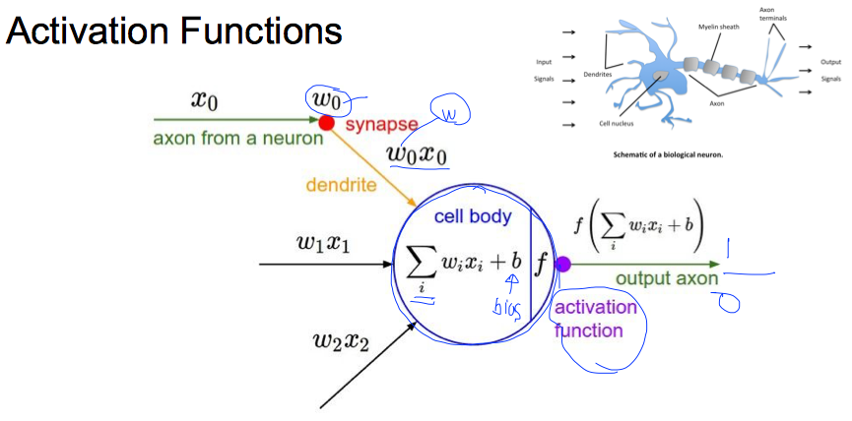
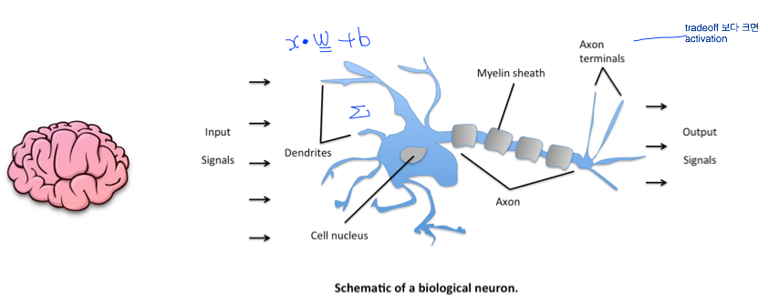
Second, Materials & Methods
The stages of used methods : Machine learning methods used
Neuron
신경계를 구성하는 구조적, 기능적 단위이며 전기적인 방법으로 신호를 전달함
뇌가 처리하는 복잡한 인지적 작용은 모두 간단한 계산의 뉴런들의 연결을 통해 이루어짐
Dendrite: 이전 뉴런의 전기적 자극을 입력받는 수용체
Necleus&Cell Body: 수용된 자극을 바탕으로 다음 뉴런에게 전달한 자극을 생성
Axon: Cell body로 부터 생성된 자극을 발생 시키고 다음 뉴런에게 전달
뉴런을 기계적, 수학적으로 만든 것: Activation Functions

Slide 14
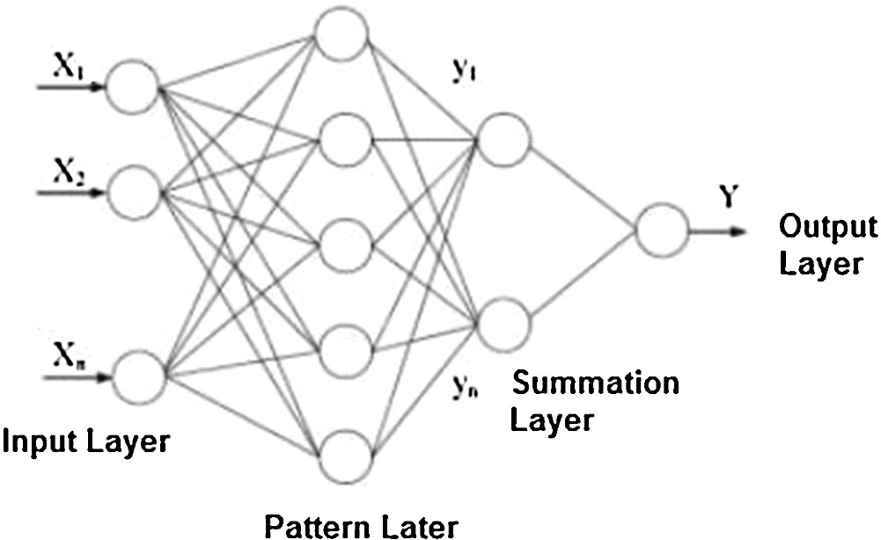
Second, Materials & Methods
The stages of used methods : Machine learning methods used
Generalized regression neural network (GRNN)
GRNN은 Kernel regression network를 기반으로 하는 다양한 radial 기반의 neural network이다.
반복적인 training을 필요로 하지 않는 장점이 있다.
training set가 확장되면 estimation error가 0에 가까워진다.
GRNN은 4개의 Layer로 구성이 된다. Input Layer는 관찰 매개 변수의 수에 따라 결정이 된다. 이 Layer는 Pattern Later에 연결이 되어 있고 이 Layer의 neuron은 training pattern과 output을 가르킨다.
Summation Layer는 single division unit과 summation units두개의 part로 나뉜다.
Summation과 output layer는 output set를 normalizing하는데 영향을 끼친다.

Slide 15
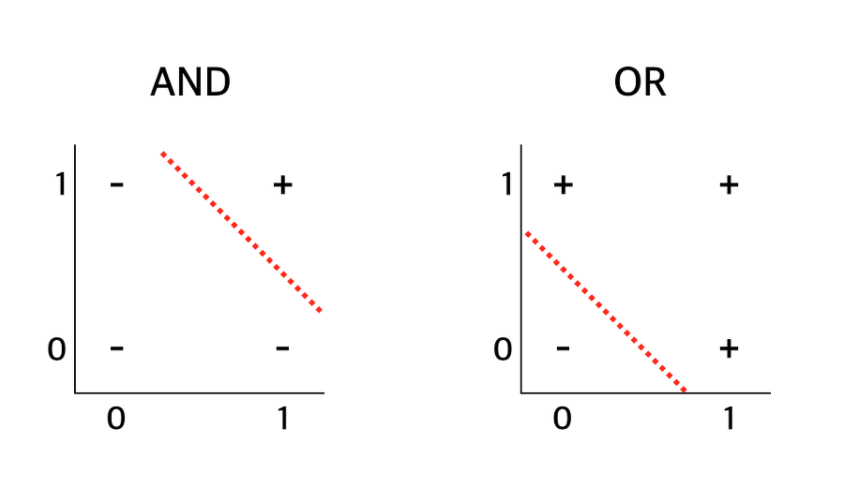
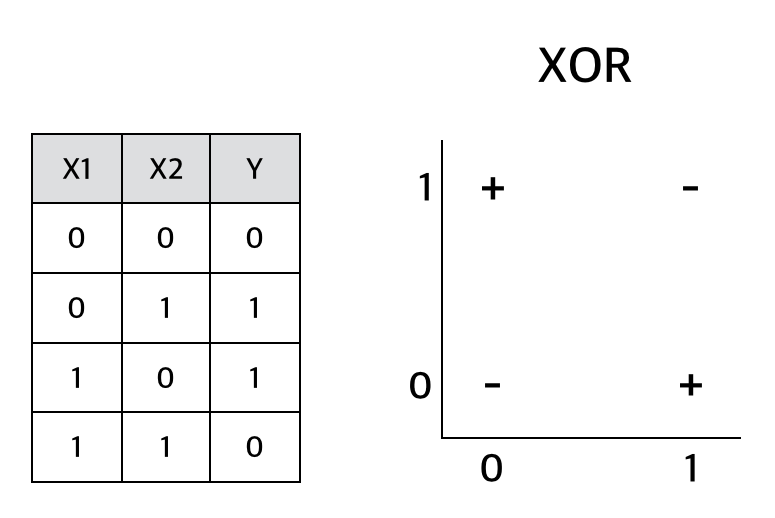
Second, Materials & Methods
The stages of used methods : Machine learning methods used
Perceptron
입력을 받아 참(1)인지 거짓(0)인지를 판별해주는 계산 유닛
즉 X*W+b인 선을 그려서 선을 기준으로 1또는 0을 판단하는 알고리즘
Perceptron XOR 문제
AND,OR 문제 : 해결 가능
XOR 문제 : 해결 불가능
Multilayer perceptrons (MLP)
- Multilayer perceptron (MLP) is a feed-forward artificial neural network that maps sets of input data onto a set of appropriate outputs. A MLP consists of many layer structures that combine each layer, which is fully connected to the next one, and directed nodes in a graph. Except for the input nodes, each node is a neuron (or processing element) with a nonlinear activation function. MLP utilizes a supervised learning technique called back-propagation for training the network. [30][31]. MLP is a modification of the standard linear perceptron and can distinguish data that are not linearly separable.

Slide 16
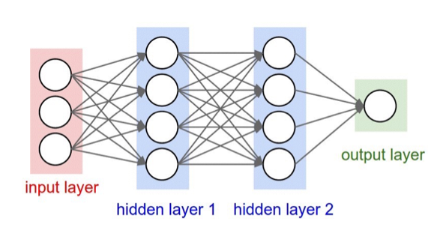
Second, Materials & Methods
The stages of used methods : Machine learning methods used
Multilayer perceptrons (MLP, Multilayer neural nets)
단일 perceptron으로는 XOR문제를 해결할 수 없으나 perceptron을 다중으로 겹치면 문제 해결 가능
그러나 레이어가 복잡해질 수 록 연산이 복잡해져서 W, b를 구하는 것이 불가능함
Back propagation, CNN(Convolution neural networks)으로 MLP문제 해결 가능

Slide 17
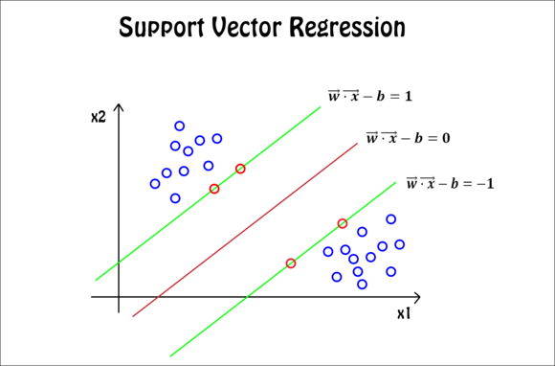
Second, Materials & Methods
The stages of used methods : Machine learning methods used
Support vector regression (SVR)
- The Support Vector Machine algorithm (maximum-margin) can be used as a regression method by protecting all the basic features characterized. The support vector regression (SVR) method utilizes the same principles with the classified SVM structure with only a few small differences. First of all, it becomes quite difficult to predict the present information with endless possibilities, because the output is a real number. In case of this regression, tolerance (epsilon) is the approximated setting of the SVM model that is already claimed from the problem. Besides this reality, there is however another complicated reason, and therefore, the situation to consider is more complexes. But the main idea is always the same: customization of the maximized margin sub plane for the minimization of the error by keeping in mind that the part of the error is tolerated.
Support Vector Regression은 classification과 regression 분석에 사용되는 supervised learning기반의 model
point들을 space공간에 mapping하고 이들의 category를 나누기 위해서 hyperplane을 사용하며 이 거리가 가능한 한 멀고 clear gap이 되도록 노력하며 이러한 performance를 높이기 위해서 high dimensional feature space에 kernel trick과 같은 non-linear classification을 수행합니다.
linear regression, non –linear regression 모두 적용가능하며 입력과 출력 쌍으로 구성된 training data로부터 출력을 이끌어 내는 규칙을 발견하는 것을 학습 목표로 하는 supervised leaning ( 지도학습)에 주로 사용

Slide 18
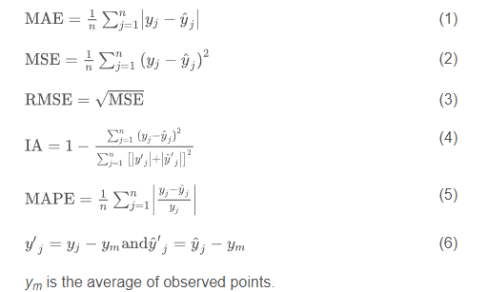
Third, Results & Discussion
Performance evaluating criteria
성능평가를 하기 위한 기준으로 mean absolute error (MAE), mean square error (MSE), R2 (coefficient of determination), root mean square error (RMSE), mean absolute percentage error (MAPE), and index of agreement (IA)를 사용하였다.
데이터의 70%는 Training으로 30%는 Testing을 이용하였다.

Slide 19
Third, Results & Discussion
Results obtained
33명의 PPG 신호는 10개의 주기에서 40개의 features를 추출했다.
PPG신호에서 features를 추출 및 사전 처리 한 후 40개의 시간 영역의 feature를 추출하였다.
PPG-signal로 부터 21개의 features, first derivative한 영역에서 8개, second derivative한 영역에서 7개를 추출하였으며 first derivativ한 영역과 second derivativ한 영역의 combination한 부분에서 4개를 추출하였다.
이 논문에서는 PPG dataset의 features의 수를 줄이기 위해 2가지 방법을 사용하였다.
RFS와 CFS로, RFS로는 10개, CFS로는 11개로 줄였다.
그 후 PPG신호를 기반으로 헤모글로빈 수준을 예측하기 위해 Machine Learning 방법을 활용하여 비교를 진행하였다.

Slide 20
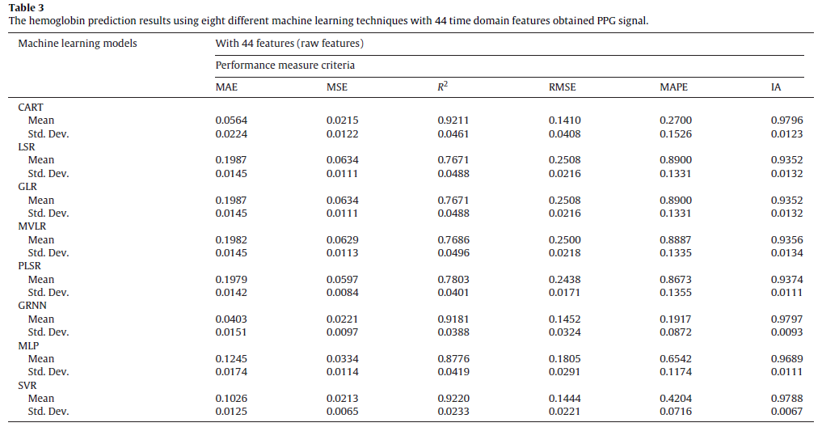
Third, Results & Discussion
Results obtained

Slide 21
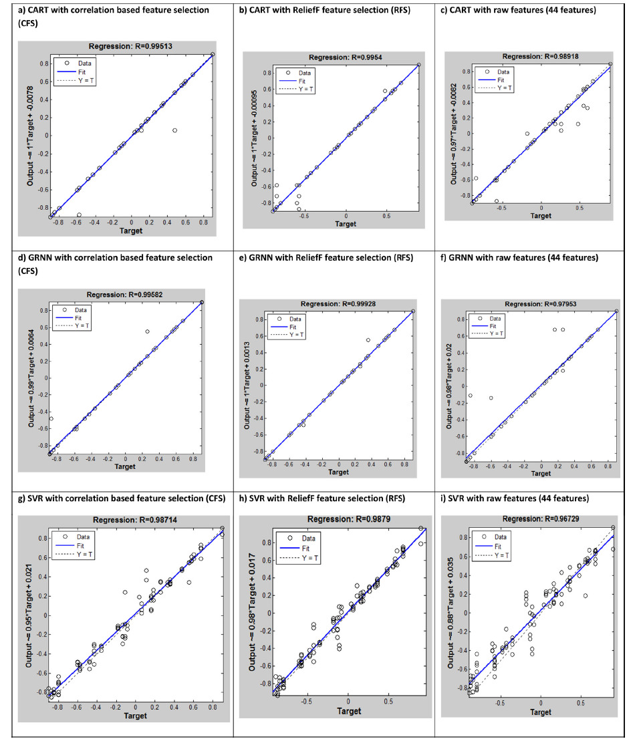
Third, Results & Discussion
Results obtained

Slide 22
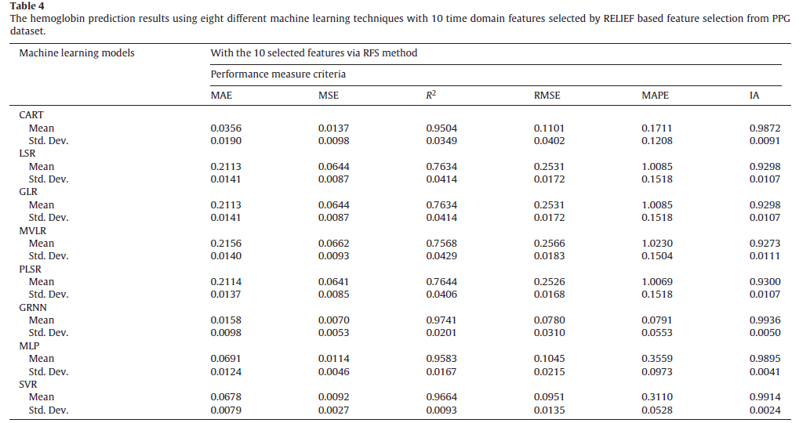
Third, Results & Discussion
Results obtained

Slide 23
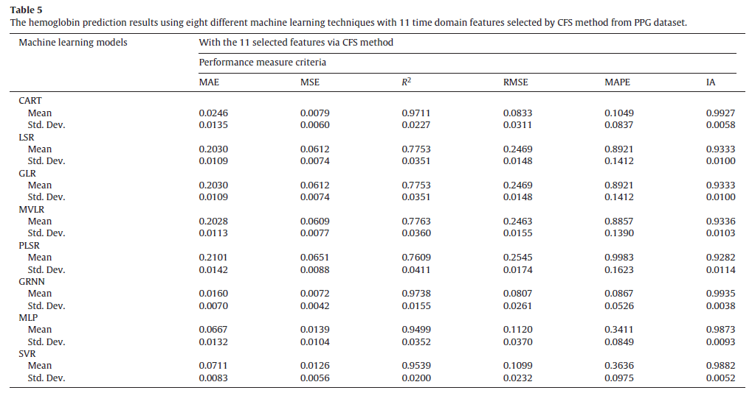
Third, Results & Discussion
Results obtained

Slide 24
Forth, Conclusion
이 연구에서는 PPG신호와 Machine Learning을 기반으로 한 non-invasive하게 혈액 속의 헤모글로빈을 측정할 수 있는 방법을 제안하였다.
실험한 방법으로는 33명의 PPG 신호는 10개의 주기에서 40개의 features를 추출했다.
PPG신호에서 features를 추출 및 사전 처리 한 후 40개의 시간 영역의 feature를 추출하였다.
PPG-signal로 부터 21개의 features, first derivative한 영역에서 8개, second derivative한 영역에서 7개를 추출하였으며 first derivativ한 영역과 second derivativ한 영역의 combination한 부분에서 4개를 추출하였다.
이 features에서 RELIEF feature selection (RFS) 와 correlation based feature selection (CFS)를 이용하여 features의 수를 줄인 다음 다양한 machine learning 방법을 이용하여 성능평가를 진행하였다.
평가한 결과 R2 기준에 따랐을 때 SVR( Support Vector Regression )이 가장 성능이 좋았던 것으로 나타났다.
Hybrid 모델로 RFS와 SVR의 조합은 헤모글로빈을 예측하는데 가장 좋은 결과를 얻을 수 있는 것으로 나타났다.

Slide 25
감사합니다.

